Slide 1


Викторина
Подготовила Верозубова Алина
Группа 116БС

Slide 2
Категория 1 | 200 | 400 | 600
Категория 2 | 200 | 400 | 600

Slide 3
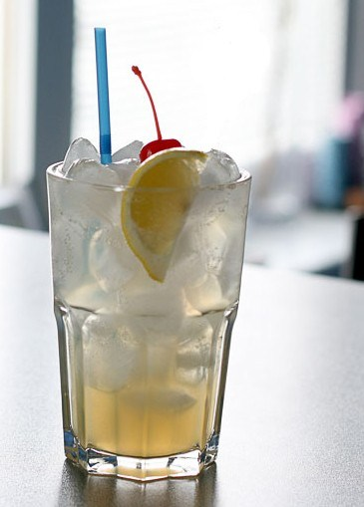
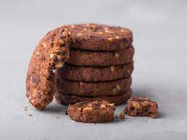
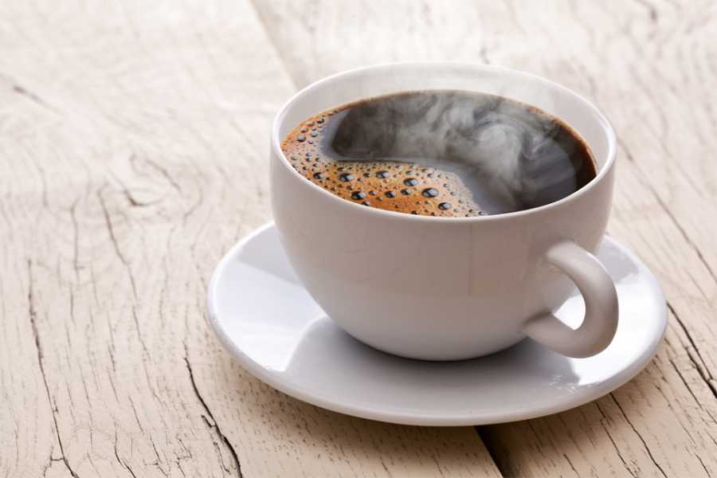
Категория 1 / Вопрос за 200
Именно это подадут вам в Вене, если вы закажете «курце», «айншпеннер», «меланж», «кипфель» или чашку «золота»?
Подумай ещё!
Подумай ещё!
Правильно!
Узнать ответ

Slide 4
Правильный ответ
Категория 1 / Вопрос за 200
(Кофе)
Вернуться к выбору тем→

Slide 5
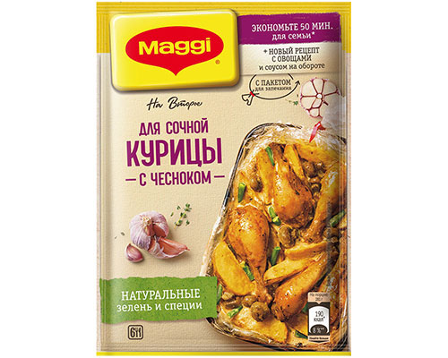
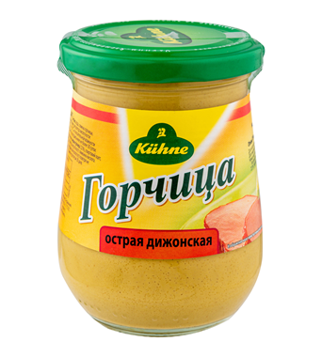
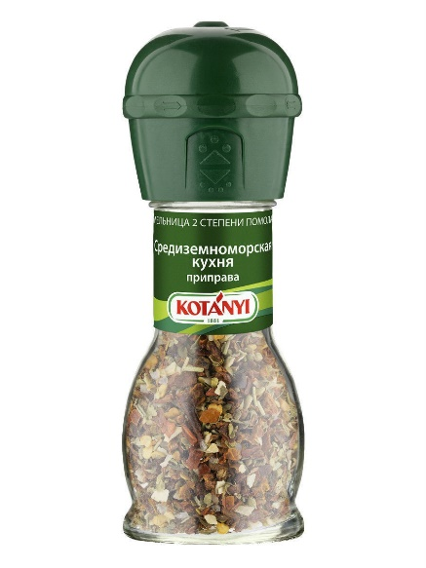
Категория 1 / Вопрос за 400
Эту траву, из которой делают всем известную приправу, первыми в России стали возделывать немцы из Сарепты.
Подумай ещё!
Правильно!
Подумай ещё!
Узнать ответ

Slide 6
Правильный ответ
Категория 1 / Вопрос за 400
(Горчица)
Вернуться к выбору тем→

Slide 7
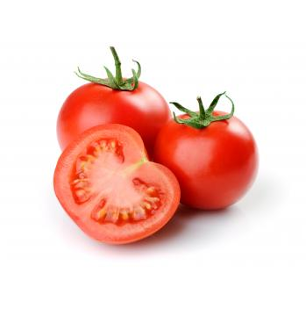
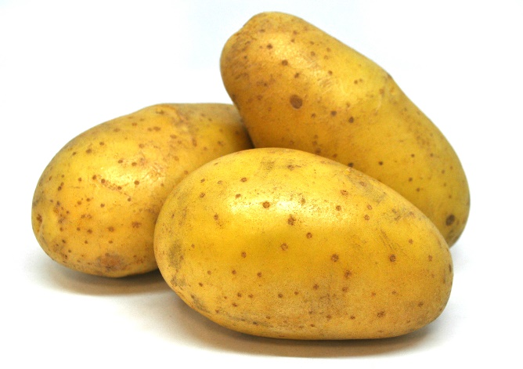
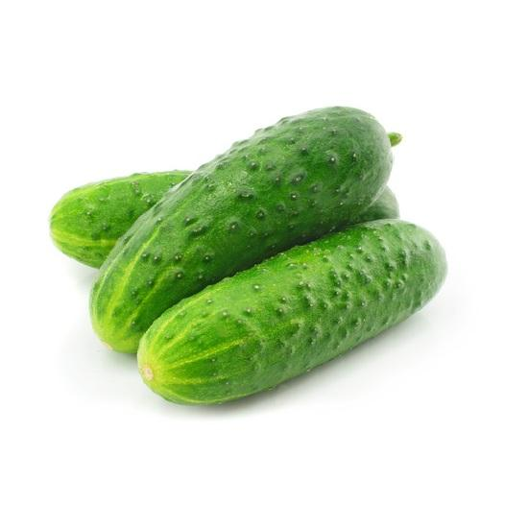
Категория 1 / Вопрос за 600
Этим овощем герой рассказа Джека Лондона по имени Смок Белью успешно лечил цингу.
Подумай ещё!
Правильно!
Подумай ещё!
Узнать ответ

Slide 8
Правильный ответ
Категория 1 / Вопрос за 600
(Картофель)
Вернуться к выбору тем→

Slide 9



Категория 2 / Вопрос за 200
Эта буква получила нынешнее название по предложению академика Якова Грота, но в алфавит вошла лишь в XX веке. Назовите её.
Правильно!
Подумай ещё!
Подумай ещё!
Узнать ответ

Slide 10
Правильный ответ
Категория 2 / Вопрос за 200
(й)
Вернуться к выбору тем→

Slide 11

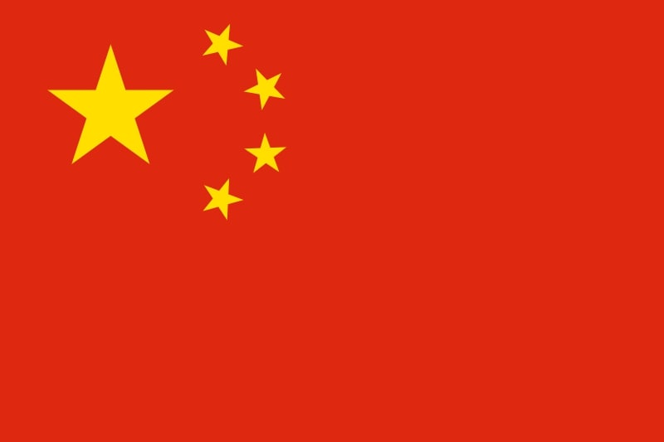

Категория 2 / Вопрос за 400
Пословица этой страны утверждает, что для повара годится все, кроме Луны и ее отражения в воде.
Правильно!
Подумай ещё!
Подумай ещё!
Узнать ответ

Slide 12
Правильный ответ
Категория 2 / Вопрос за 400
(Китай)
Вернуться к выбору тем→

Slide 13
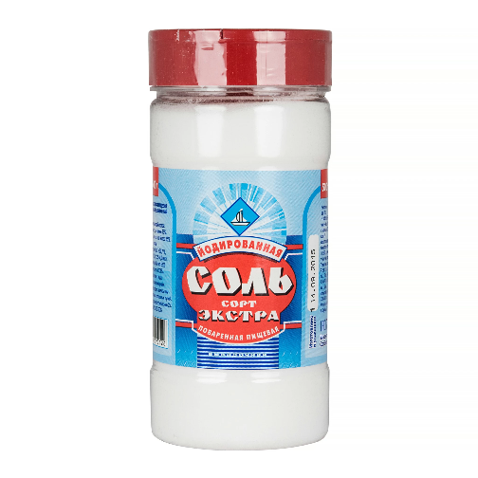
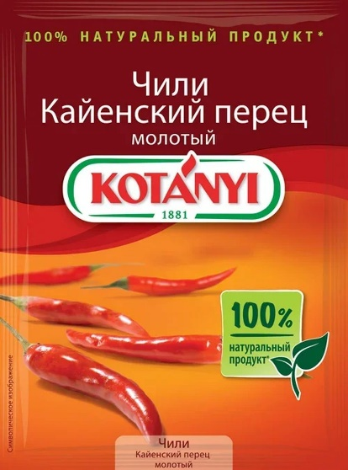
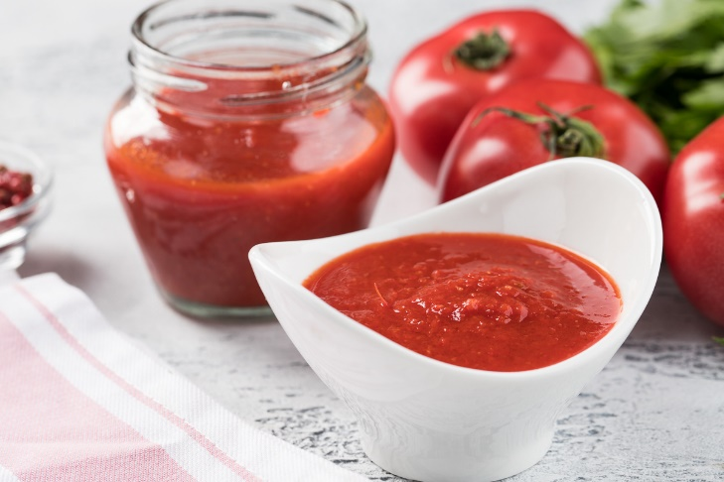
Категория 2 / Вопрос за 400
Какой привычный всем нам продукт в японской национальной кухне заменяет соевый соус?
Правильно!
Подумай ещё!
Подумай ещё!
Узнать ответ

Slide 14
Правильный ответ
Категория 2 / Вопрос за 600
(Соль)
Вернуться к выбору тем→

Slide 15
Список источников
1) https://ped-kopilka.ru/igry-konkursy-razvlechenija/intelektualnye-igry-dlja-detei-shkolnogo-vozrasta/viktorina-svoja-igra-9-11-klas.html
2) http://genius.pstu.ru/file.php/1/razvivajushchie_zanjatija/Svoja_igra.pdf

